Slide 1

Vocational School Graduate Academy
Web Developer
Pertemuan #11:
Project Data Entry Website

Slide 2


Profil Pengajar
Foto Pengajar
Contact
HP WA only :<no hp Pengajar>
Email :<email Pengajar>
Jabatan Akademik <tahun dan jabatan terakhir Pengajar>
Pendidikan
<riwayat pendidikan Pengajar>
Riwayat Pekerjaan
<riwayat pekerjaan Pengajar>
Foto Pengajar
Contact
HP WA only :<no hp Pengajar>
Email :<email Pengajar>

Slide 3

TIM 6
Abdul Rozaq, S.Kom., M.M., M.Kom (Politeknik Negeri Banjarmasin)
Kadri Yusuf, ST., M.Kom (Politeknik Negeri Medan)
Rahimi Fitri, S.Kom., M.Kom (Politeknik Negeri Banjarmasin)
Hermawan Arief Putranto S.T.,M.T (Politeknik Negeri Jember)
Dr. Tora Fahrudin, S.T., M.T. (Universitas Telkom)
Dr. Dedy Rahman Wijaya (Universitas Telkom)
Yogiswara ST MT ( Politeknik Negeri Jember )
Taufiq Rizaldi S.ST., M.T (Politeknik Negeri Jember)
Christia Putra S.Kom.,MMSI (STMIK Palangkaraya)
Iklima Ermis Ismail, S.Kom.,M.Kom (Politeknik Negri Jakarta)
DTS 2021

Slide 4
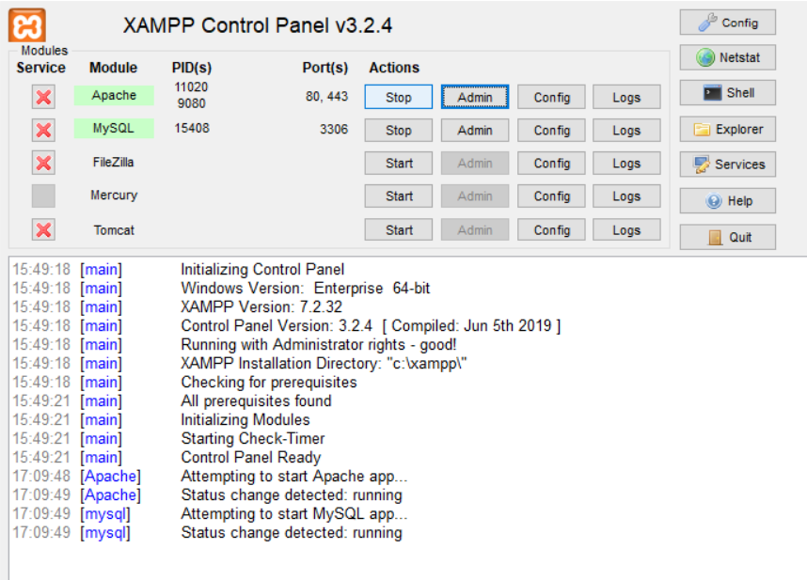
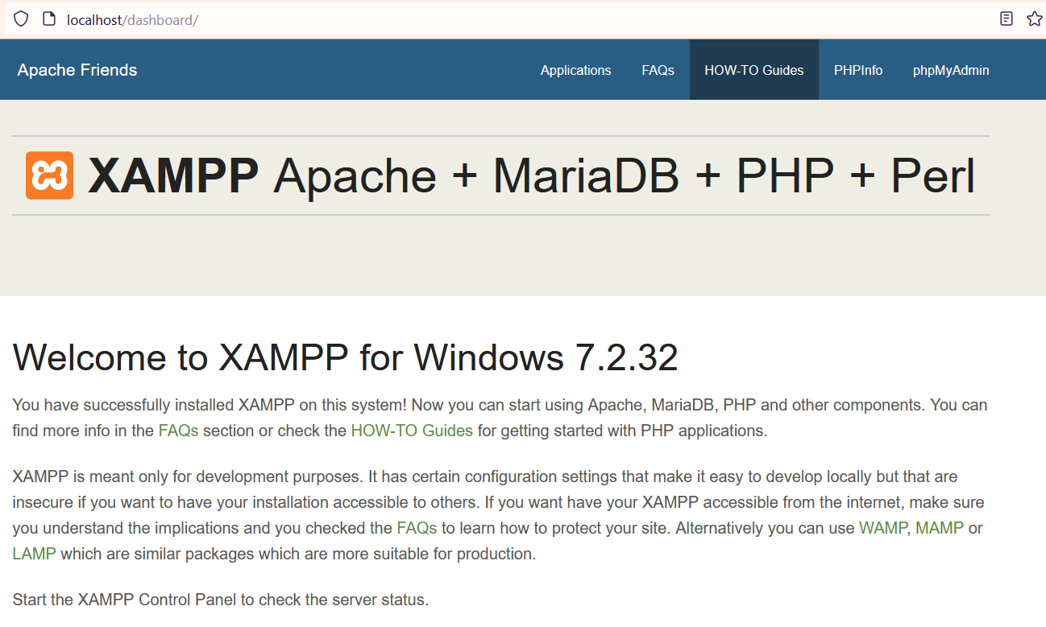
Buat Database dbpus dan Tabel Anggota
Buka tools xampp, dan aktifkan module apache dan sql
Pilih admin untuk membuka browser
menuju localhost
DTS 2021
#Jadijagoandigital

Slide 5
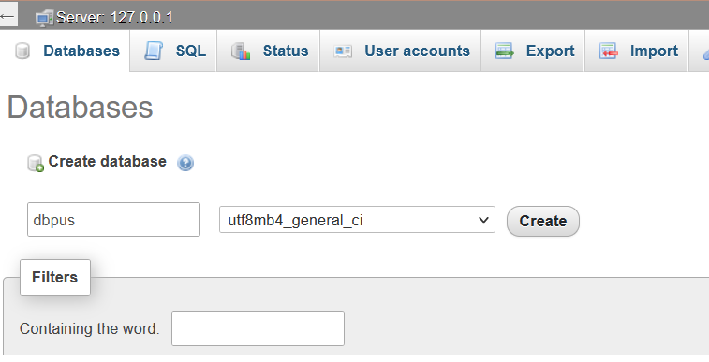
Membuat Database dbpus
Pilih tab Database, selanjutnya buat database dengan nama dbpus

Slide 6
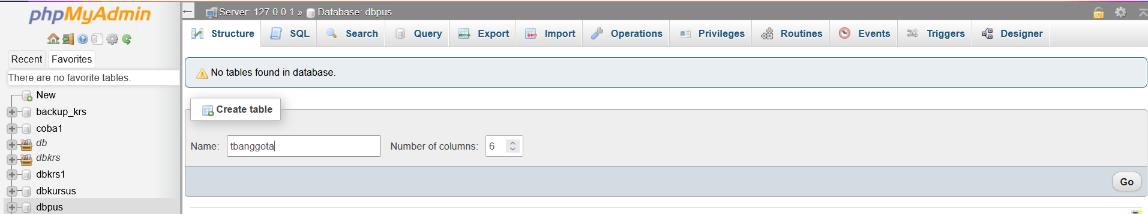
Buat Tabel Anggota
2
3
1
Pilih database dbpus
Selanjutnya bikin table dengan memasukkan nama tabel dab jumlah kolom
Klik Go
DTS 2021
#Jadijagoandigital

Slide 7
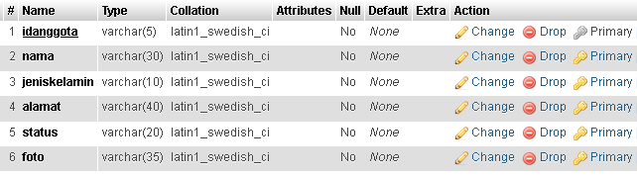
Buat Tabel Anggota
4. Create Tabel tbanggota pada database dbpus
DTS 2021
#Jadijagoandigital

Slide 8
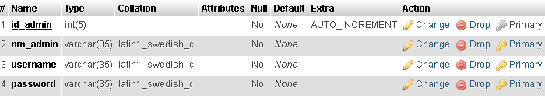
Buat Tabel Admin
5. Create Tabel admin pada database dbpus
DTS 2021
#Jadijagoandigital

Slide 9

Isi Data pada Tabel Admin
6. isi Data pada Tabel admin pada database dbpus
DTS 2021
#Jadijagoandigital

Slide 10
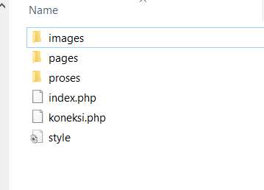
7. Pastikan struktur folder di c:\xampp\htdocs\sipus
8. Buat Script Koneksi.php
Koneksi.php
<?php
$server = "localhost";
$user = "root";
$password = "423525";
$nama_database = "dbpus";
$db = mysqli_connect($server, $user, $password, $nama_database);
if( !$db ){
die("Gagal terhubung dengan database: " . mysqli_connect_error());
}
?>
<//?php
mysql_connect("localhost","root",“1234")or die(mysql_error());
mysql_select_db("dbpus")or die(mysql_error());
?>
#Jadijagoandigital

Slide 11
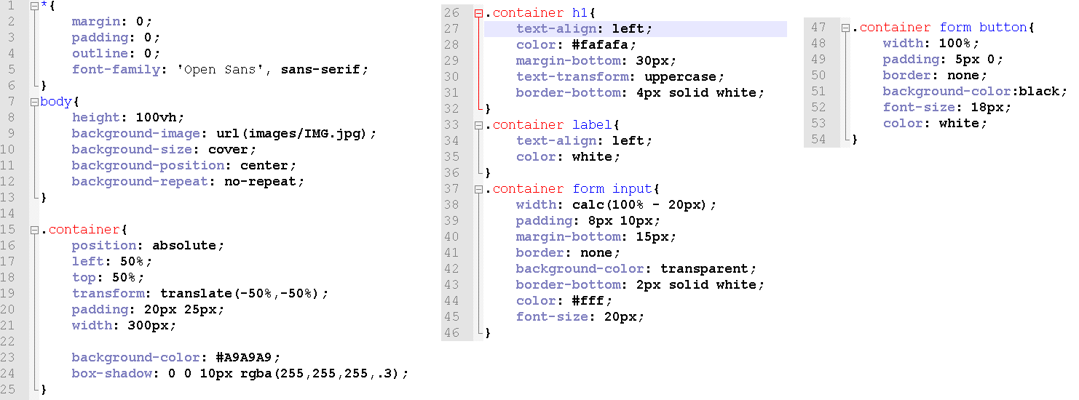
Buat file style_login.php, simpan di folder c:\xampp\htdocs\sipus
DTS 2021
#Jadijagoandigital

Slide 12
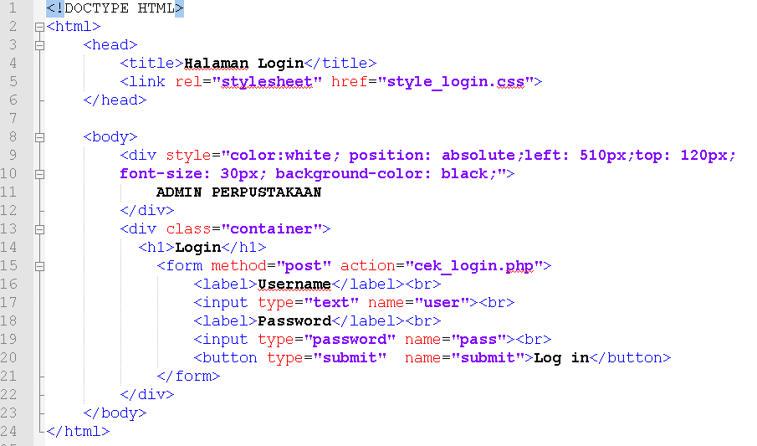
Buat file login.php, simpan di folder c:\xampp\htdocs\sipus
DTS 2021
#Jadijagoandigital

Slide 13
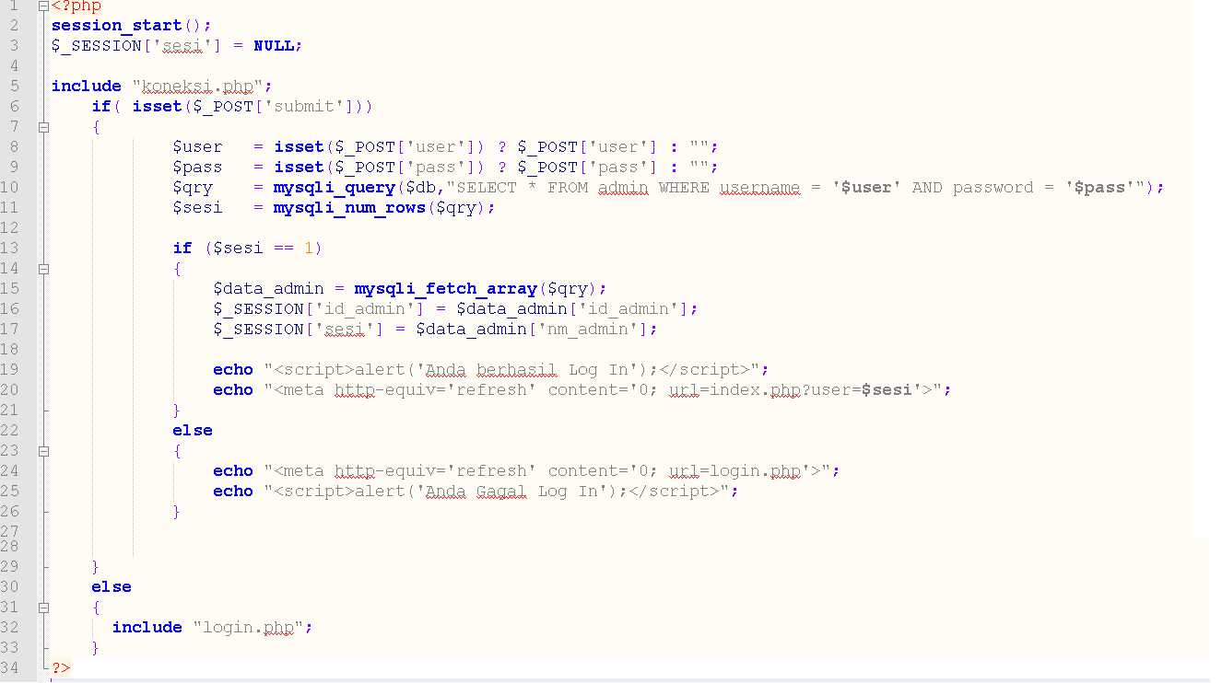
Buat file cek_login.php, simpan di folder c:\xampp\htdocs\sipus
DTS 2021
#Jadijagoandigital

Slide 14
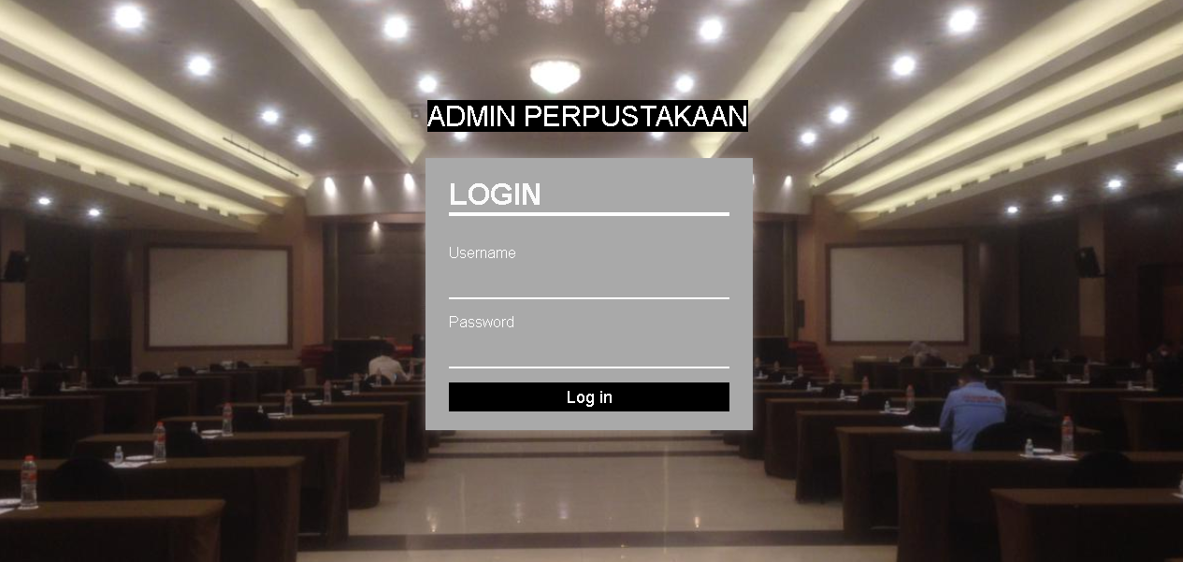
Jalankan hasilnya di localhost
DTS 2021
#Jadijagoandigital

Slide 15
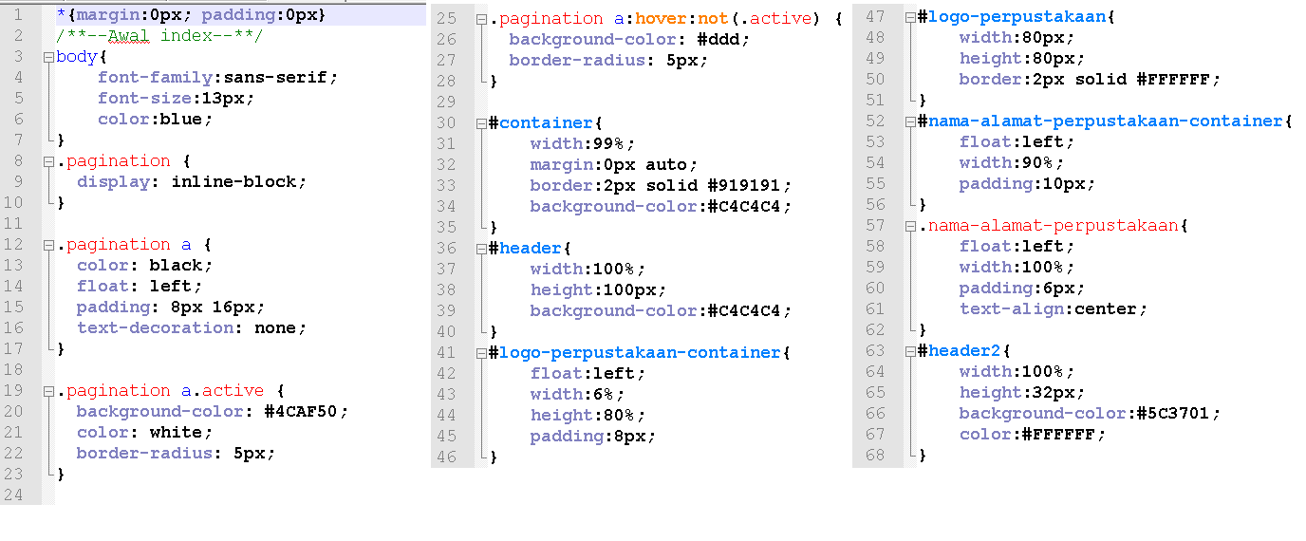
Buat file style.php, simpan di folder c:\xampp\htdocs\sipus
DTS 2021
#Jadijagoandigital

Slide 16
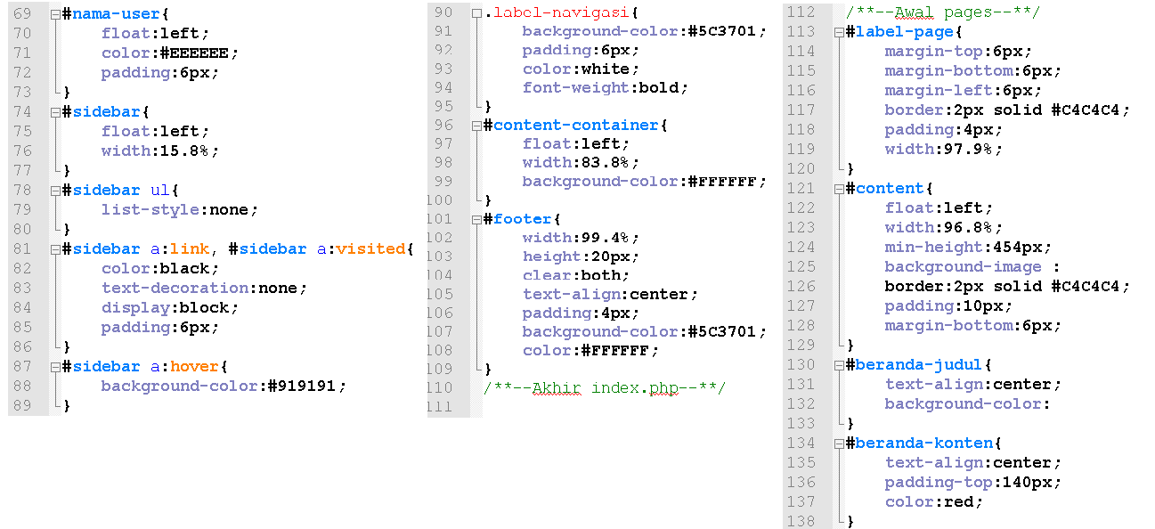
lanjutan style.css
DTS 2021
#Jadijagoandigital

Slide 17
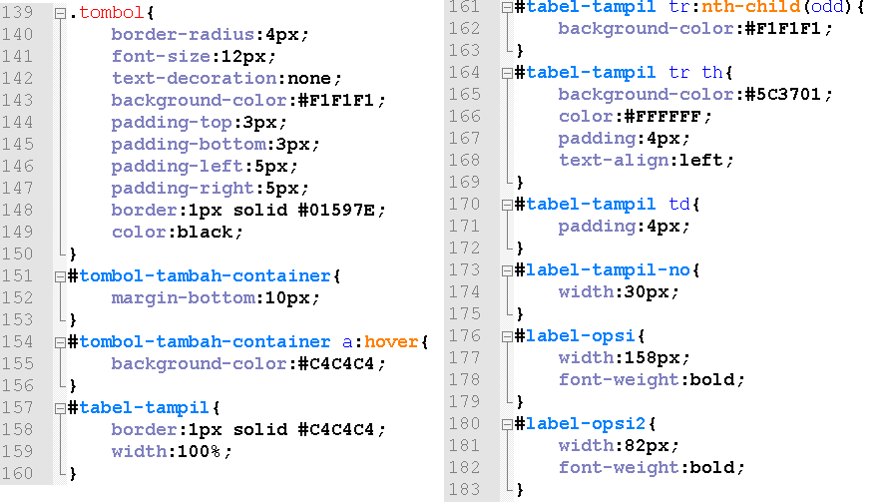
lanjutan style.css
DTS 2021
#Jadijagoandigital

Slide 18
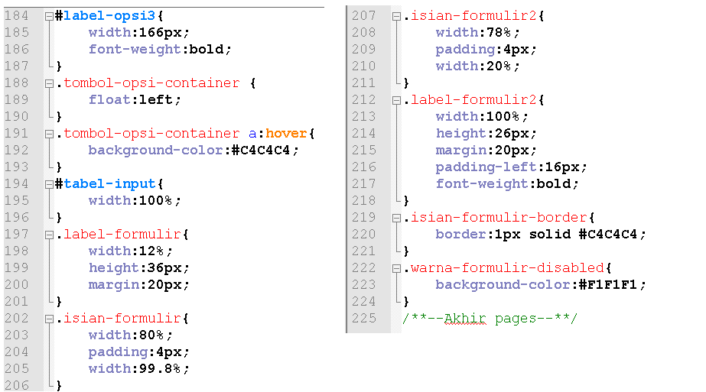
lanjutan style.css
DTS 2021
#Jadijagoandigital

Slide 19
Buat file index.php, simpan di folder c:\xampp\htdocs\sipus
DTS 2021
#Jadijagoandigital

Slide 20
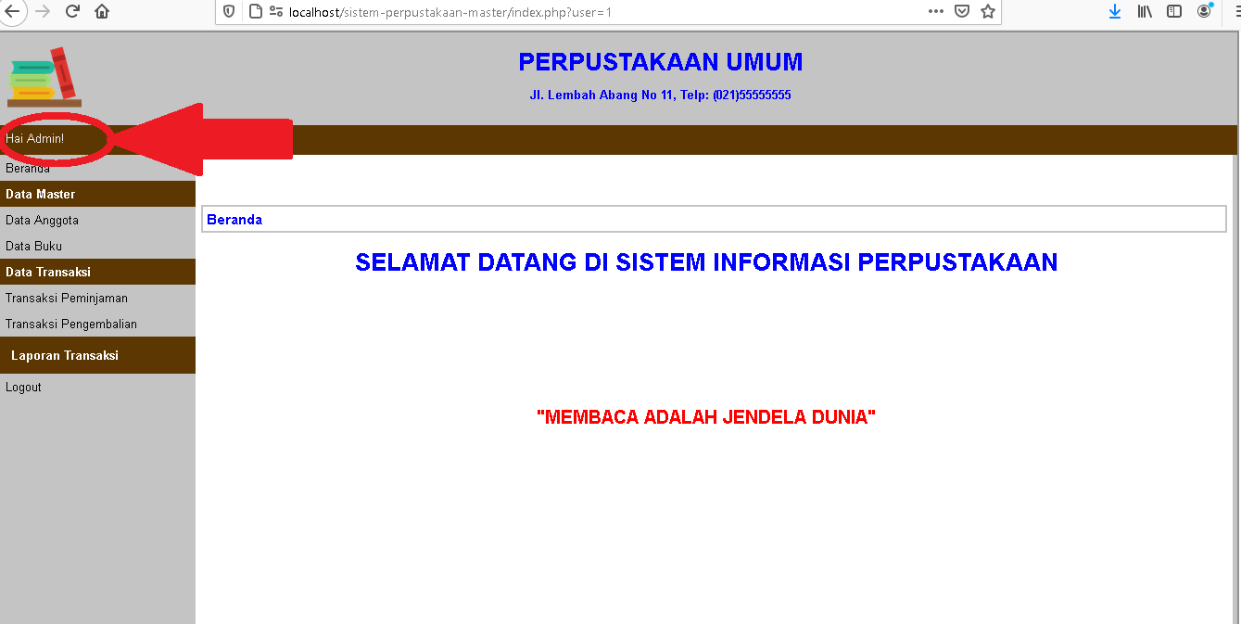
jika login berhasil maka akan tampil halaman utama/index
DTS 2021
#Jadijagoandigital

Slide 21
Tampil Anggota
DTS 2021
#Jadijagoandigital

Slide 22
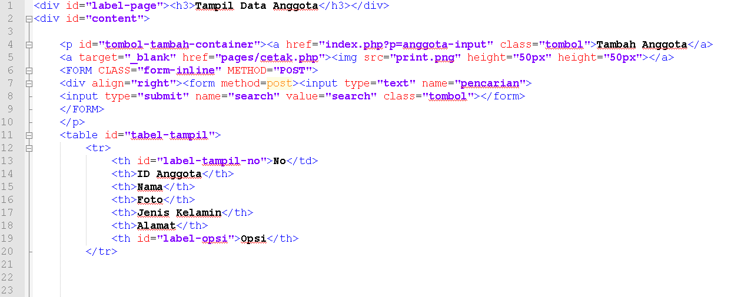
Buat file anggota.php, simpan di folder c:\xampp\htdocs\sipus\pages
DTS 2021
#Jadijagoandigital

Slide 23
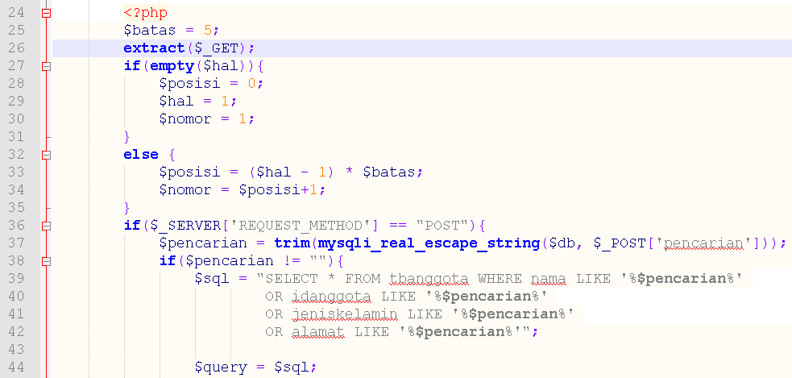
Lanjutan
DTS 2021
#Jadijagoandigital

Slide 24
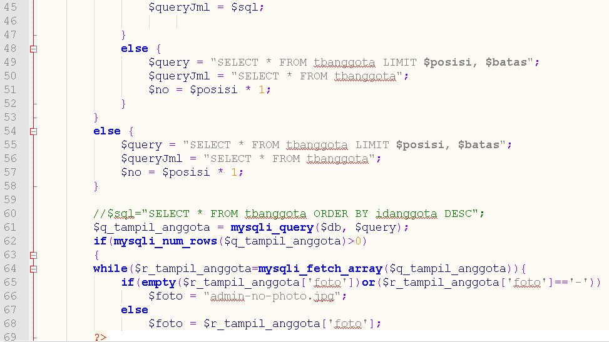
Lanjutan
DTS 2021
#Jadijagoandigital

Slide 25
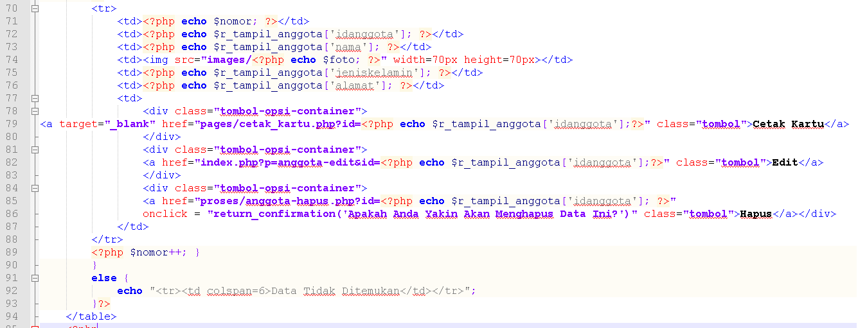
Lanjutan
DTS 2021
#Jadijagoandigital

Slide 26
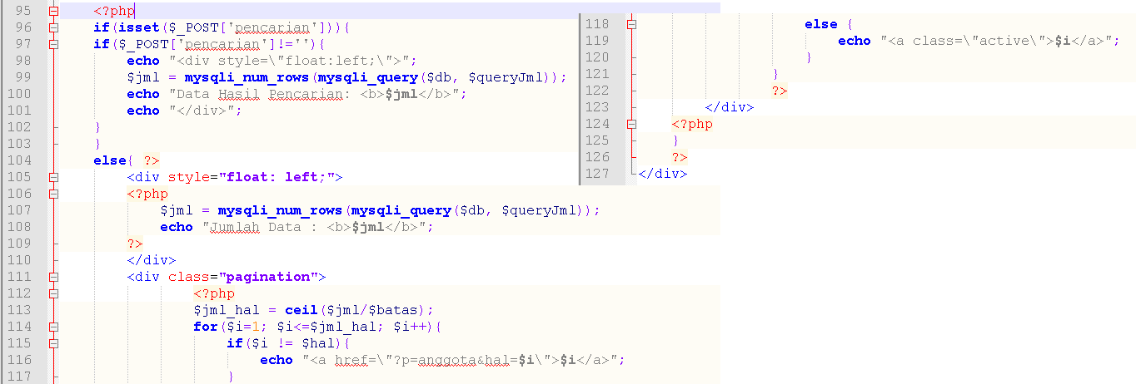
Lanjutan
DTS 2021
#Jadijagoandigital
Notes:
Pagination merupakan materi pengayaan

Slide 27
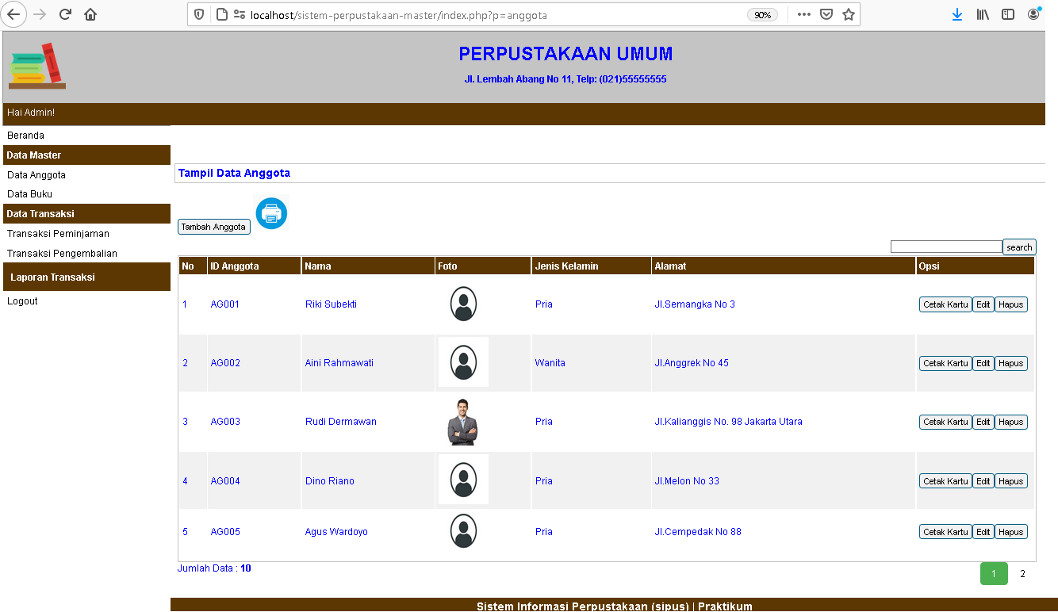
Jalankan http://localhost/sipus/index.php?p=anggota
DTS 2021
#Jadijagoandigital

Slide 28
Input Data Anggota
DTS 2021
#Jadijagoandigital

Slide 29
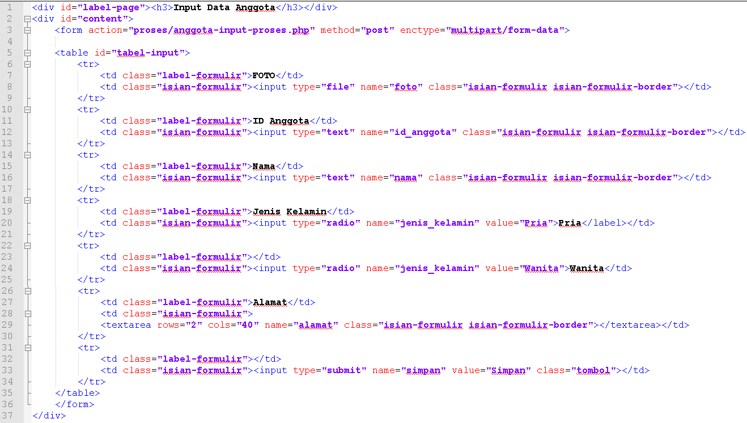
Buat file anggota-input.php, simpan di folder c:\xampp\htdocs\sipus\pages
DTS 2021
#Jadijagoandigital

Slide 30
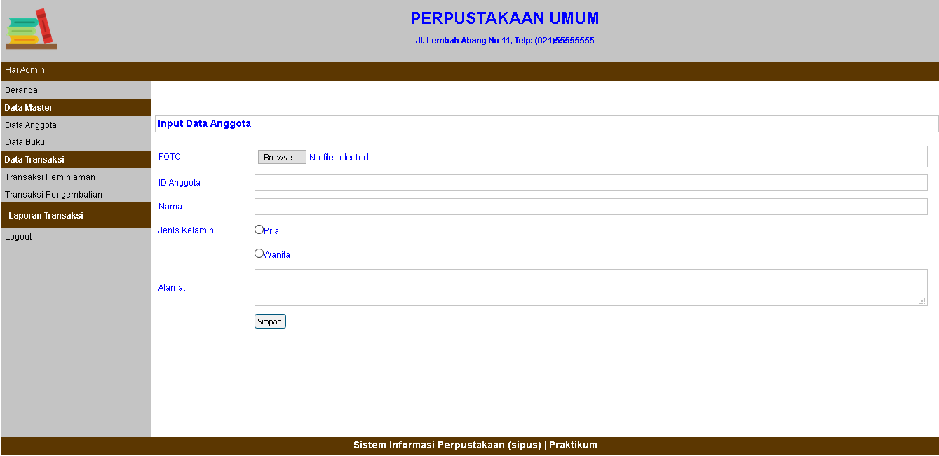
Jalankan http://localhost/sipus/index.php?p=anggota-input
DTS 2021
#Jadijagoandigital

Slide 31
Proses Simpan Data Anggota
DTS 2021
#Jadijagoandigital

Slide 32
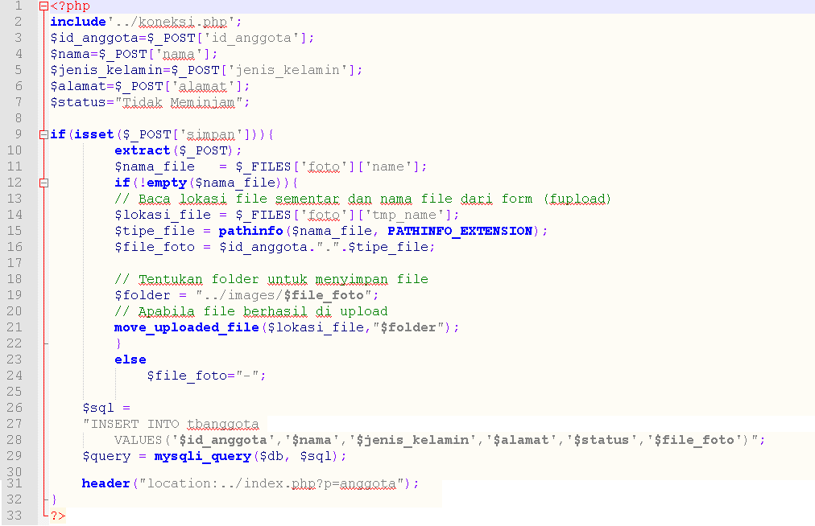
Buat file anggota-input-proses.php, simpan di folder c:\xampp\htdocs\sipus\proses
DTS 2021
#Jadijagoandigital

Slide 33
Proses Edit Data Anggota
DTS 2021
#Jadijagoandigital

Slide 34
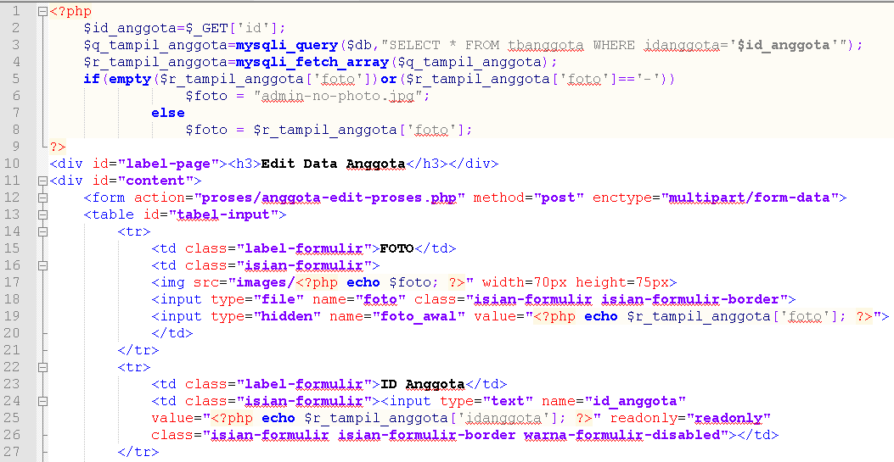
Buat file anggota-edit.php, simpan di folder c:\xampp\htdocs\sipus\pages
DTS 2021
#Jadijagoandigital

Slide 35
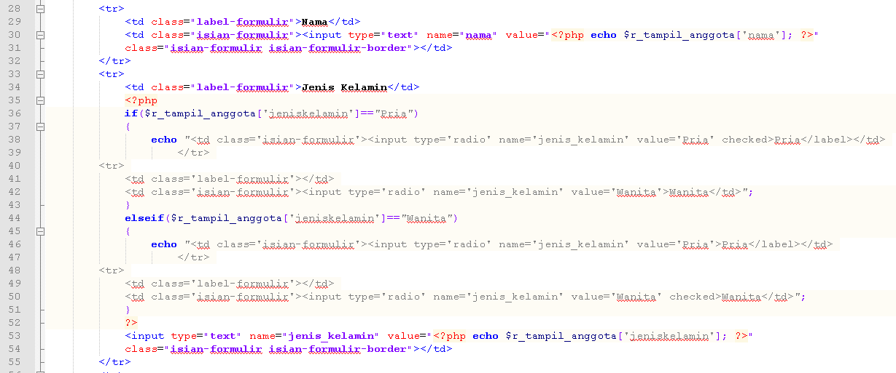
Lanjutan
DTS 2021
#Jadijagoandigital

Slide 36
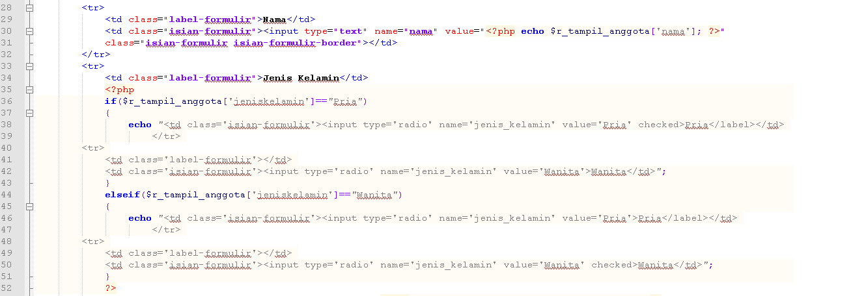
Lanjutan
DTS 2021
#Jadijagoandigital

Slide 37
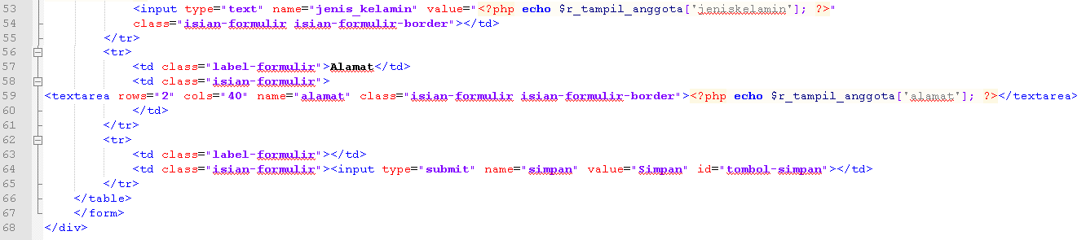
Lanjutan
DTS 2021
#Jadijagoandigital

Slide 38
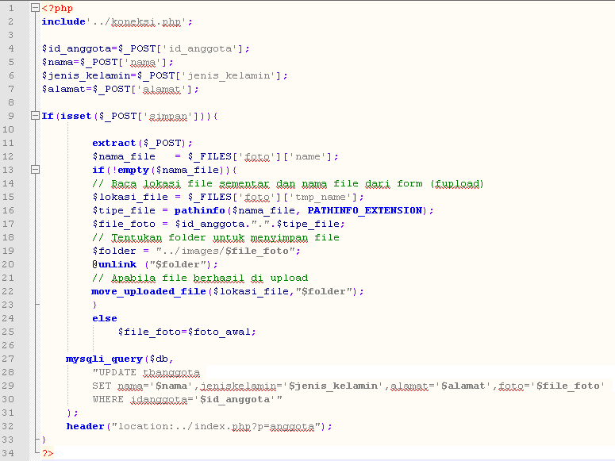
Buat file anggota-edit-proses.php, simpan di folder c:\xampp\htdocs\sipus\proses
DTS 2021
#Jadijagoandigital

Slide 39
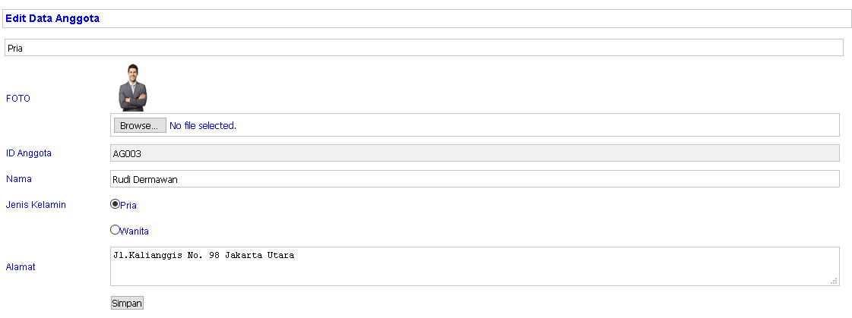
Jalankan http://localhost/sipus/index.php?p=anggota lalu pilih salah satu record dan tekan tulisan EDIT
DTS 2021
#Jadijagoandigital

Slide 40
Hapus Data Anggota
DTS 2021
#Jadijagoandigital

Slide 41
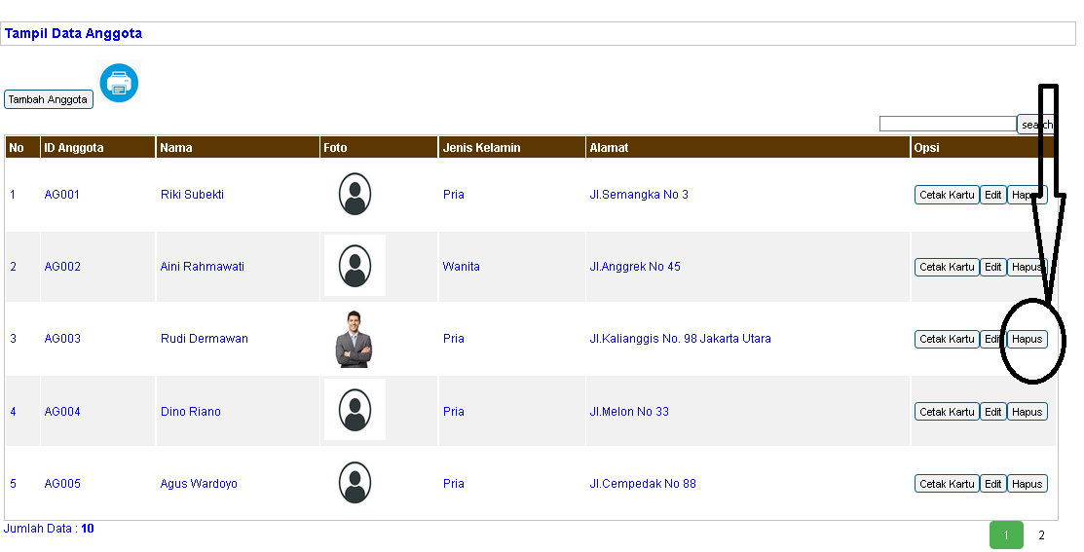
Jalankan http://localhost/sipus/index.php?p=anggota, pilih salah satu record lalu tekan tombol Hapus
DTS 2021
#Jadijagoandigital

Slide 42
Proses Cetak Data Anggota
DTS 2021
#Jadijagoandigital

Slide 43
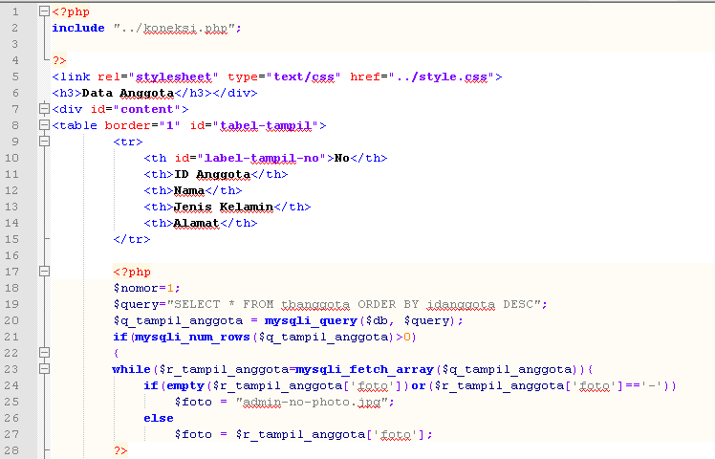
Buat file cetak.php, simpan di folder c:\xampp\htdocs\sipus\pages
DTS 2021
#Jadijagoandigital

Slide 44
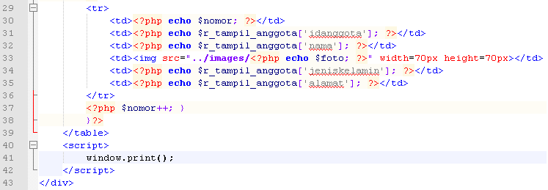
Lanjutan
DTS 2021
#Jadijagoandigital

Slide 45
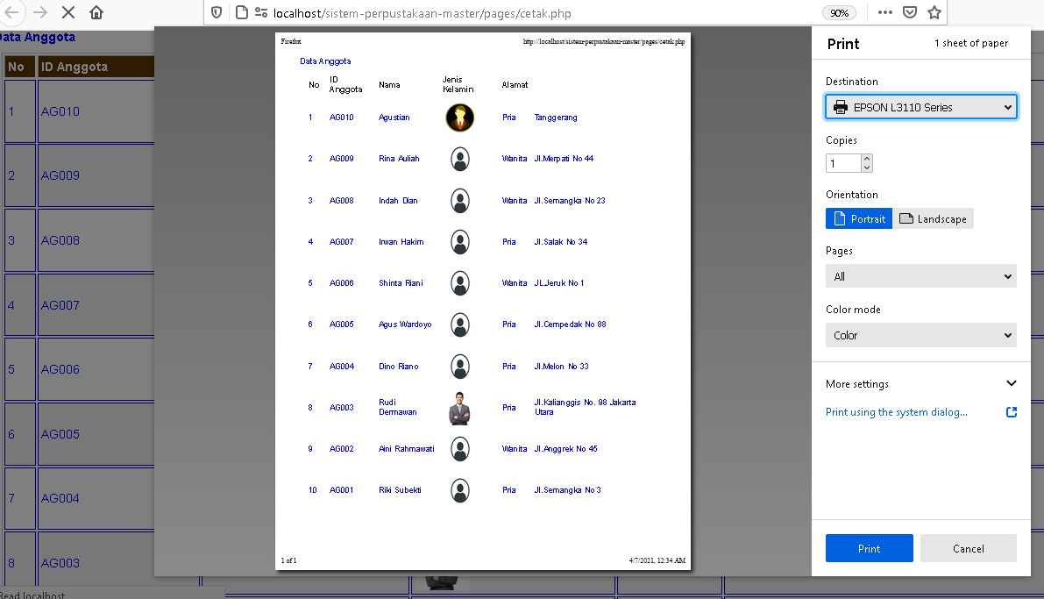
Jalankan http://localhost/sipus/index.php?p=anggota lalu tekan icon/gambar Print
DTS 2021
#Jadijagoandigital

Slide 46
Proses Cetak Kartu Anggota
DTS 2021
#Jadijagoandigital

Slide 47
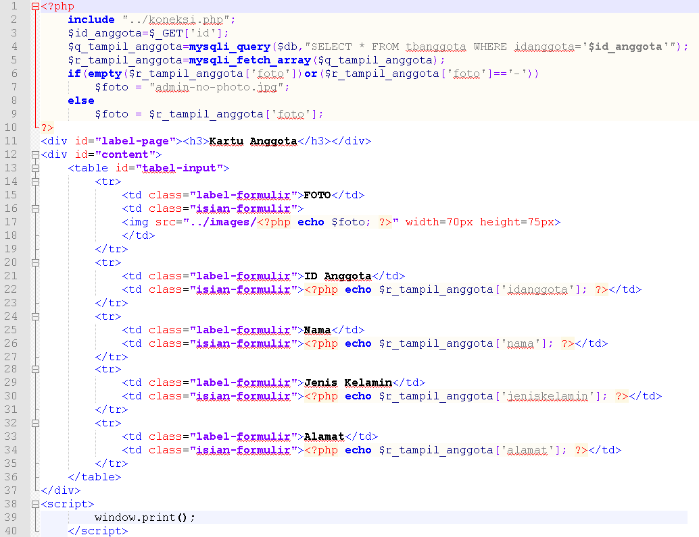
Buat file cetak_kartu.php, simpan di folder c:\xampp\htdocs\sipus\pages
DTS 2021
#Jadijagoandigital

Slide 48
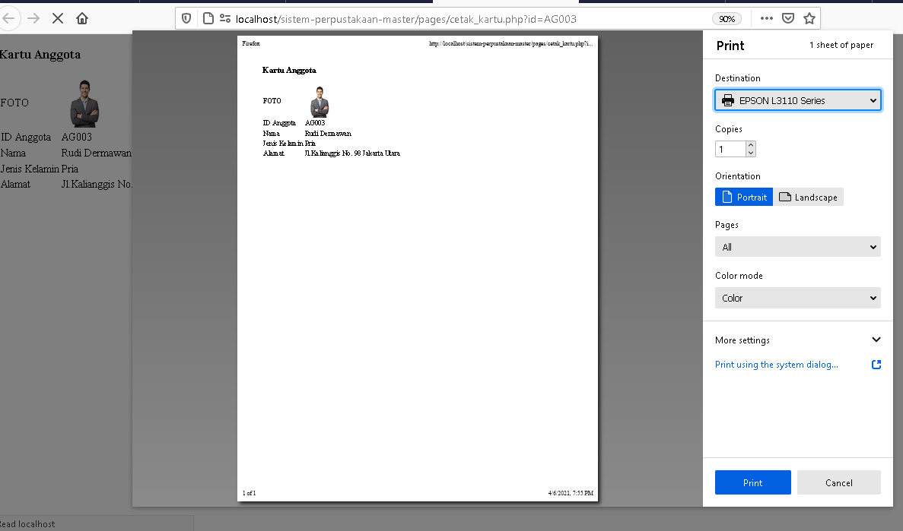
Jalankan http://localhost/sipus/index.php?p=anggota lalu pilih salah satu anggota dan tekan tombol cetak kartu anggota
DTS 2021
#Jadijagoandigital

Slide 49





TERIMA KASIH

